Slide 1
Migracije
S teritorija RH bilo je u povijesti velikih migracija stanovništva. Trenutno više stanovnika s ovih teritorija živi izvan RH.

Slide 2
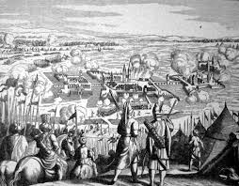
Migracije u srednjem vijeku
Dolaskom Turaka na Balkan, došlo je doseobe naroda prema zapadu
Pri tome je došlo i do promjene nacionalne strukture stanovništva.
Slabljenjem Otomanskog carstva postupno jača utjecaj Austrije i Mađarske, te razvojem zanata i trgovine dolazi do naseljavanja pojedinih dijelova Hrvatske stanovništvom drugih regija Europe.

Slide 3
Doseljavanje Dok su se jedni iseljavali , u pojedine krajeve RH doselio se veliki broj, najčešće siromašnih, ali i stručnih osoba iz ostalih dijelova Austrougarske. Krajem devetnaestog i početkom dvadesetog stoljeća doseljenici su Česi, Mađari, Slovaci, Nijemci i Talijani.

Slide 4
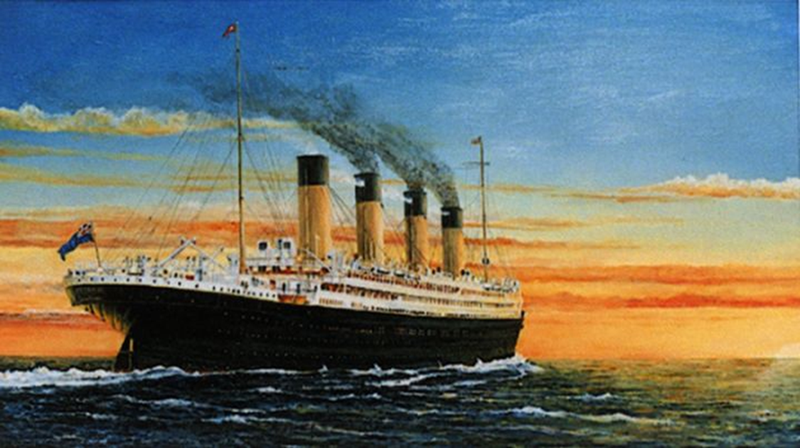
Početkom prošlog stoljeća migranti su uglavnom bili ekonomski migranti i veliki broj ih je otišao trbuhom za kruhom u prekooceanske zemlje kao što su Sjeverna i južna Amerika Australija. Na čuvenom Titaniku, bilo je tridesetak iseljenika iz Hrvatske od kojih je troje preživjelo.

Slide 5
Iseljavalo se uglavnom poljoprivredno stanovništvo kao i iz ostalih dijelova Europe. Tome je doprinijela i smanjena stopa mortaliteta i povećan prirast stanovništva

Slide 6
Drugi svjetski rat pokrenuo je novi val iseljavanja iz Hrvatske. Taj kontigent činile su različite skupine kao što su izbjeglice, osobe koje su ostale u inozemstvu kao ratni zarobljenici, otanti, poražene vojne snage, pripadnici nacionalnih skupina i prebjezi...

Slide 7
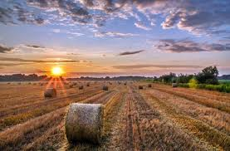
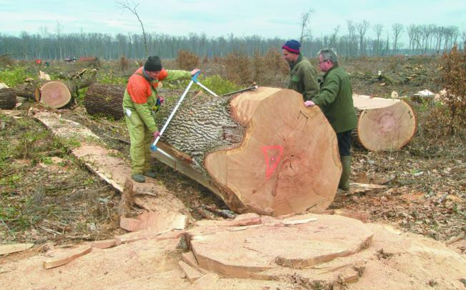
Pedesetih godina prošlog stoljeća u Slavoniju se iz pasivnih krajeve doselio veliki broj stanovnika. Taj val se nazivao osma ofanziva.

Slide 8
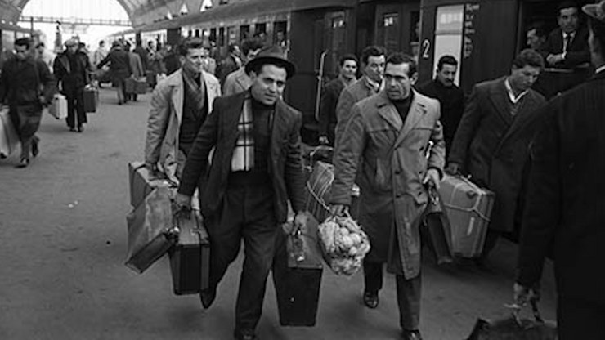
Osamdesetih godina prošlog stoljeća migracija stanovništva bila je uglavnom ekonomska. Odlazilo se u zemlje zapadne Europe (Njemačka, Nizozemska, Švedska) s idejom da se poslije privremenog rada od nekoliko godina vrate doma svojim obiteljima. Najčešće je to ipak bilo tek kad se zaradila mirovina. Uglavnom su se družili u
klubovima, a malo su se nakon
posla družili s domicilnim
stanovništvom.

Slide 9
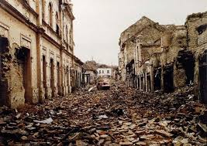
Migracije tijekom i nakon ratnih dejstava u našoj državi bile su izuzetno velike. Iz Vukovara je 1991. godine otišao veliki broj stanovnika jer su elementarni uvjeti za normalan život bili ugroženi.

Slide 10
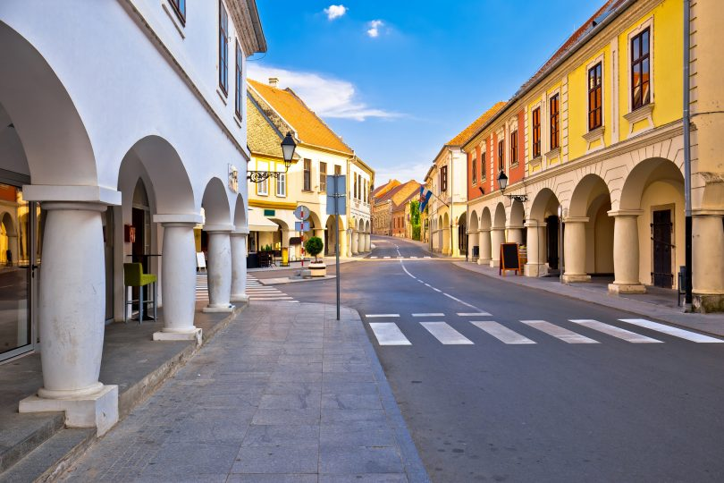
Nakon vojnoredarstvene akcije Oluja, veliki broj stanovnika s Banije, Like i korduna otišao je živjeti u druge krajeve bivše Jugoslavije, ali se nakon mirne reintegracije određeni broj vratio da živi u svome gradu. Danas je i Vukovar sasvim drugačiji nego što je bio devedesetih...

Slide 11
Danas se iz RH iseljava veliki broj mladih i stručnih ljudi. Zemlje u koje se ide su Irska, Njemačka, Norveška... Tome je najviše doprinijelo ekonomsko stanje u RH, ali i ulazak RH u EU. Veliki problem ove migracije je taj da odlaze cijele obitelji te u ruralnim sredinama ostaje uglavnom starije stanovništvo.

Slide 12
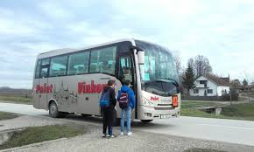
Dnevna migracija Odnosi se na migracije na kraće udaljenosti koje su uglavnom iz manjih mjesta u gradove u kojima je razvijenija industrija, ali često se kretanja stanovništva iz jednog grada u drugi. Veliki broj učenika i studenata putuje u druge gradove u škole u na fakultete

Slide 13
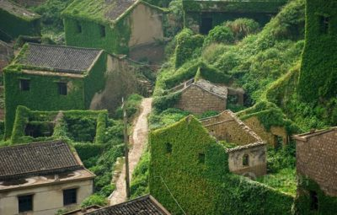
Tjedne migracije slične su motivacije kao i dnevne , ali su udaljenosti nešto veće. Privremene migracije mogu biti pozitivne, ali i negativne za promjene društveno ekonomske strukture ruralnog područja

Slide 14
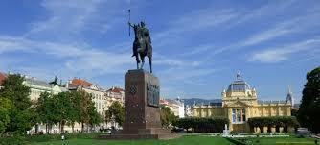
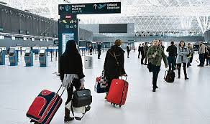
Da je migracija svakodnevan proces govori činjenica da u glavni grad RH Zagreb, koji broji oko 800000 stanovnika, svakog dana doseli 37,7 i iseli 34,9 stanovnika

Slide 15
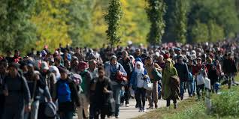
Danas preko teritorija RH svakodnevno prolaze migranti bježeći iz nestabilnih i ekonomski osiromašenih zemalja bliskog istoka i zapadne Azije. Uglavnom se govori o ekonomskim migrantima. Poželjne destinacije su im Njemačka, Švedska i Belgija.

Slide 16
Hvala na pažnji Učenici Tehničke škole Nikole Tesle iz Vukovara

